Slide 1
আজকের পাঠে সবাইকে স্বাগত

Slide 2
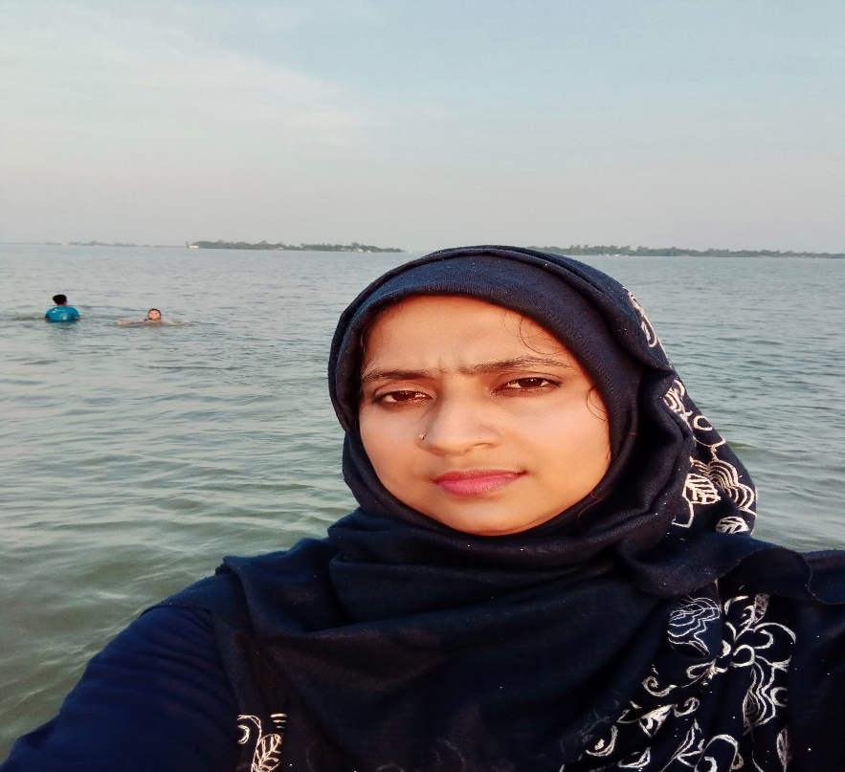
শিক্ষক পরিচিতি
তানজিনা আক্তার নীলা
সহকারী শিক্ষক
৫০নং লক্ষীপুর সরকারী প্রাথমিক বিদ্যালয়
রায়পুরা,নরসিংদী

Slide 3
পাঠ পরিচিতি
শ্রেণিঃ3য়
বিষয়ঃবাংলা
সাধারণ পাঠঃ আমাদের গ্রাম
পাঠ্যাংশঃপাঠ ৩

Slide 4
শিখনফল
শোনাঃ
১।বর্ণ ও যুক্তবর্ণ সহযোগেতৈরি শব্দ শুনে সপষ্ট ও শুদ্ধভাবে বলতে পারবে।
২।আদেশ শুনে পালন করতে পারবে।
৩।প্রশ্ন শুনে বুঝতে পারবে ।
৪।কবিতা শুনে বুঝতে পারবে।
বলাঃ
১।যুক্তবর্ণ দিয়ে গঠিত শব্দ স্পষ্ট ও শুদ্ধভাবে বলতে পারবে।
২।পাঠ্যবইয়ের কবিতা শ্রবণযোগ্য স্বরে উচ্চারণ করতে পারবে।
৩। পাঠ্য কবিতার মূলবিষয় নিজের ভাষায় বলতে পারবে।
৪।প্রশ্ন করতে ও উত্তর দিতে পারবে।
পড়াঃ
১।যুক্তব্যঞ্জন স্পষ্ট ও শুদ্ধ উচ্চারণে পড়তে পারবে।
২।বিভিন্ন বিরামচিহ্ন চিনে সাবলীল ভাবে বাক্য ও চরণ পড়তে পারবে।
৪।প্রমিত উচ্চারণে কবিতা আবৃত্তি করতে পারবে
লেখাঃ
১।যুক্তব্যঞ্জন ভেঙ্গে লিখতে পারবে।
২।কবিতা সংশ্লিষ্ট প্রশ্নের উত্তর লিখতে পারবে।
৩।বিরামচিহ্ন ব্যবহার করে কবিতার চরণ লিখতে পারবে।

Slide 5
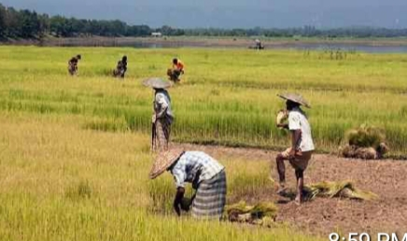
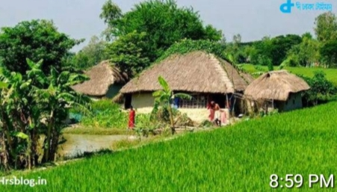
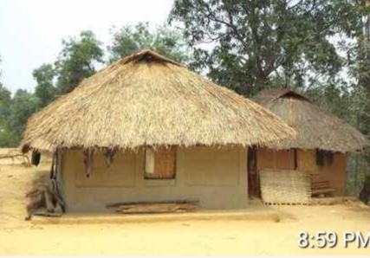
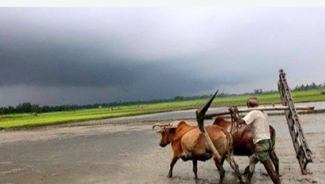
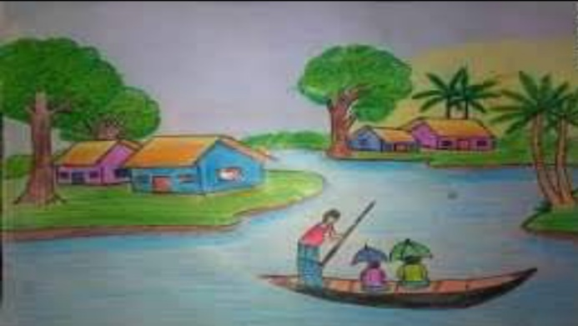
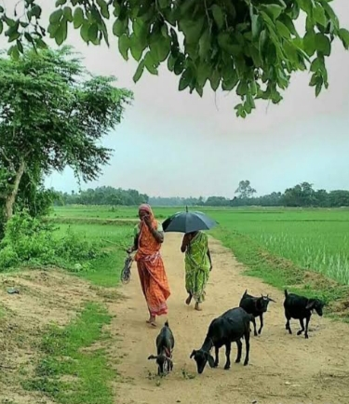
চল আমরা কিছু ছবি দেখি
প্রকৃতির এরূপ গুলো আমরা কোথায় দেখতে পাই?

Slide 6
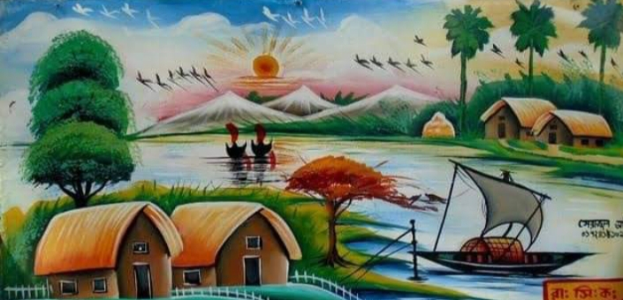
আমাদের আজকের পাঠ
আমাদের গ্রাম
বন্দে আলী মিঞা
পাঠ-৩

Slide 7
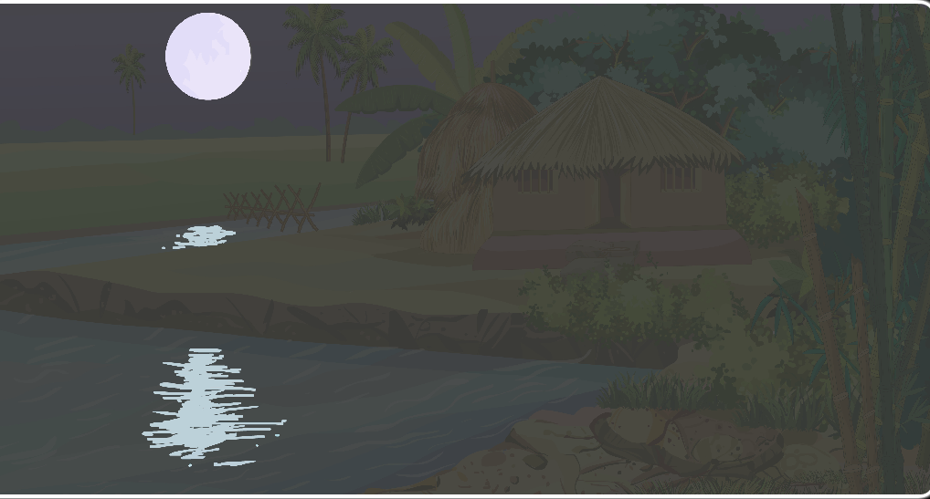
ছবির সাথে কবিতা পড়ি
মাঠভরা ধান আর জলভরা দিঘি,
চাঁদের কিরণ লেগে করে ঝিকিমিকি ।

Slide 8
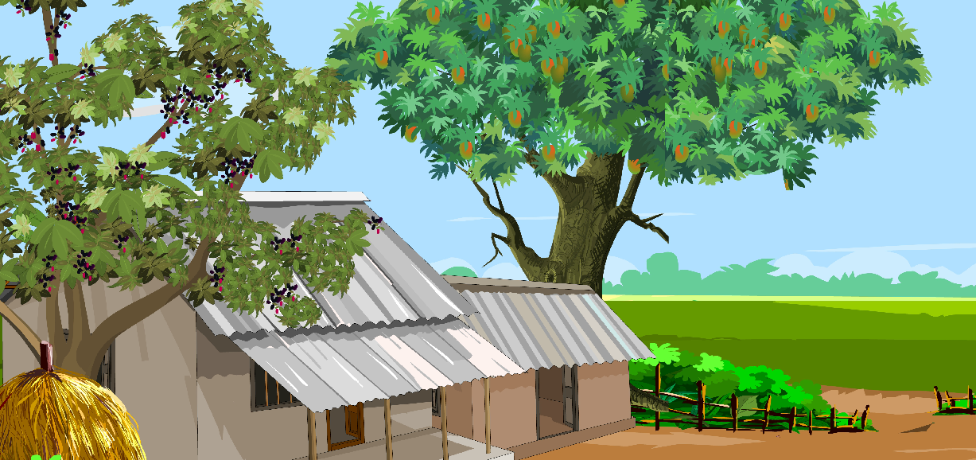
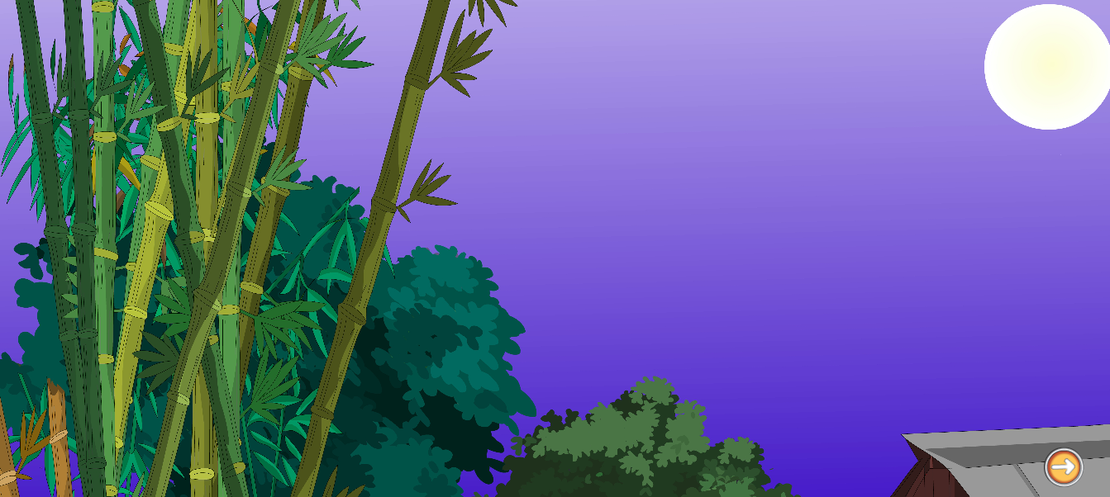
আমগাছ জামগাছ বাঁশ ঝাড় যেন,
মিলে মিশে আছে ওরা আত্মীয় হেন ।

Slide 9
সকালে সোনার রবি পুব দিকে ওঠে
পাখি ডাকে,বায়ু বয় ,নানা ফুল ফুটে ।

Slide 10
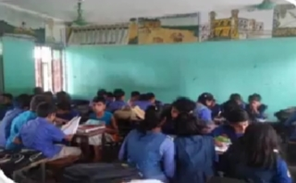
শিক্ষার্থীদের নীরব পাঠ

Slide 11
শব্দগুলো পাঠ থেকে খুঁজে বের করি।অর্থ বলি।
জল
কিরণ
আত্মীয়
রবি
হেন
পানি
আলো
আপনজন
সূর্য
এ রকম

Slide 12
একক কাজ

Slide 14
দলীয় কাজ

Slide 15
মূল্যায়ন
প্রশ্নের উত্তর বলি ও লিখি

Slide 16
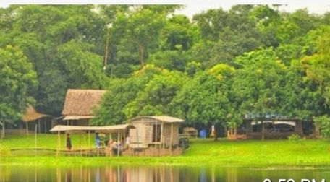
বাড়ির কাজ
তোমার গ্রাম বা শহর সম্পর্কে দশটি বাক্য লিখ ।

Slide 17
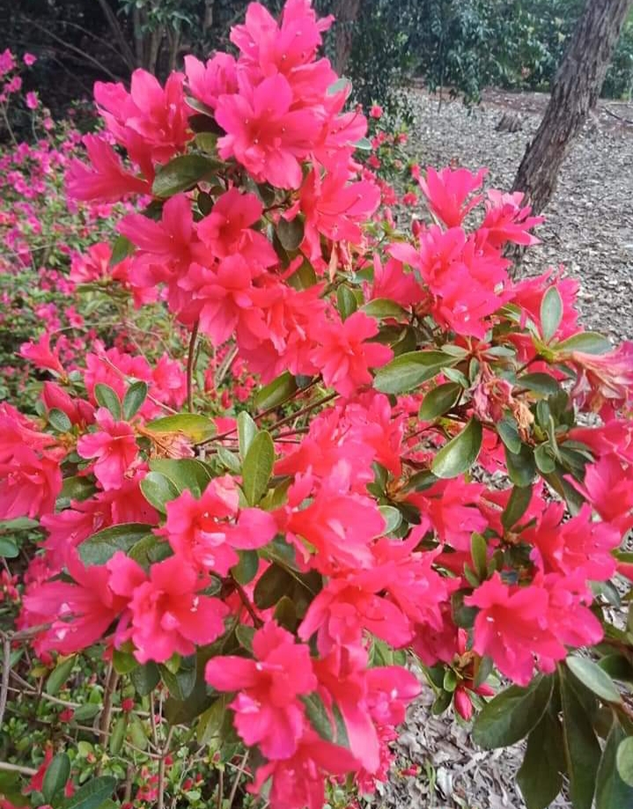
সবাইকে ধন্যবাদ

